Slide 1
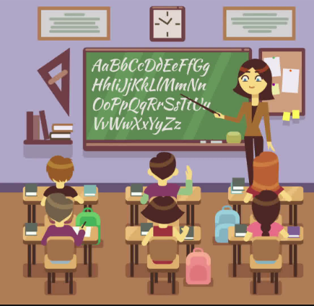
Que penses- tu de tes matières et Pourquoi??
Quelle est la date aujourd’hui?
mardi le douze mars

Slide 2
OBJECTIVES
I MUST be able to recognise 9 justifications for my opinions.
I SHOULD be able to give my opinion adding a justification to say why.
I COULD be able to write about my likes and dislikes giving a variety of reasons why.

Slide 3
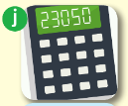

Slide 4
?
?
?
?
?

Slide 5
Comment dit-on « Because »
en francais
= CAR / PARCE QUE

Slide 8
En paires: Qu’est-ce que c’est en anglais?

Slide 9
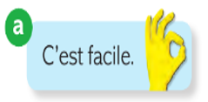
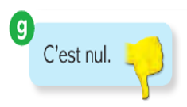
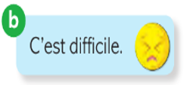
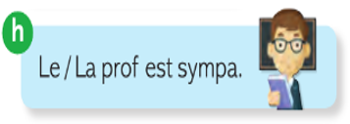
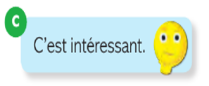
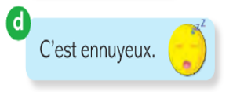
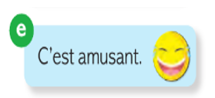
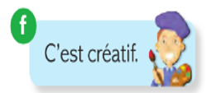
=
=
It’s easy
It’s rubbish
=
It’s difficult
=
=
It’s interesting
The teacher
is nice
=
It’s boring
=
=
It’s fun
The teacher
is too strict
=
It’s creative

Slide 10
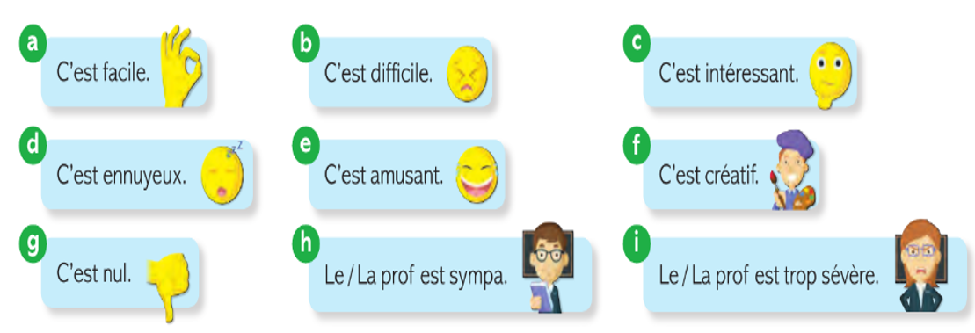
Répétez

Slide 11
Feuille de travail

Slide 12
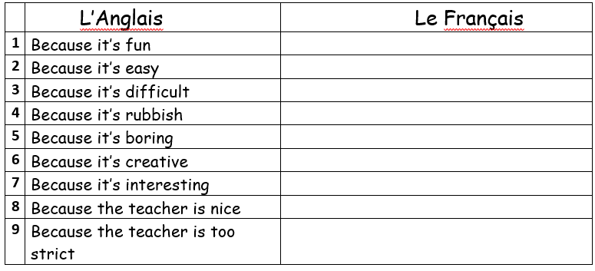
Parce que c’est amusant
Parce que c’est facile
Parce que c’est difficile
Parce que c’est nul
Parce que c’est ennuyeux
Parce que c’est créatif
Parce que c’est intéressant
Parce que le/la prof est sympa
Parce que le/la prof est trop
Sévère

Slide 13
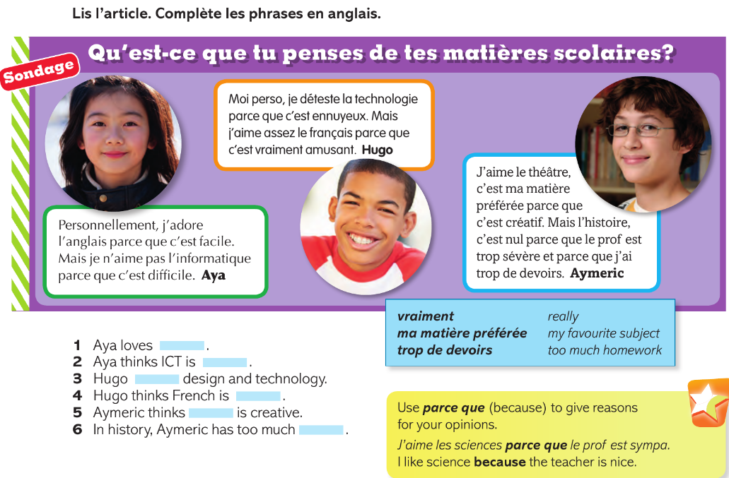
English
Difficult
hates
really fun
drama
homework

Slide 14
1) I love DT because the teacher is nice.
___________________________________________________
2) I hate History because it’s rubbish.
___________________________________________________
3) I quite like maths because it’s interesting but it’s difficult.
___________________________________________________
4) I don’t like geography because it’s boring.
__________________________________________________
J’adore la technologie parce que le/la prof est sympa
Je déteste l’histoire parce que c’est nul
J’aime bien les maths parce que c’est intéressant MAIS c’est difficile
Je n’aime pas la géographie parce que c’est ennuyeux

Slide 15
5) I hate English because the teacher is too strict.
__________________________________________________________________________________________
6) I like Drama because it’s easy and fun.
_____________________________________________
7) I don’t like ICT because it’s quite difficult.
_____________________________________________
8) I love art as it’s very creative.
_____________________________________________
Je déteste l’anglais parce que le/la prof est trop sévère
J’aime le théâtre parce que c’est facile et amusant
Je n’aime pas l’informatique parce que c’est assez difficile
J’adore les arts plastiques parce que c’est très créatif

Slide 16
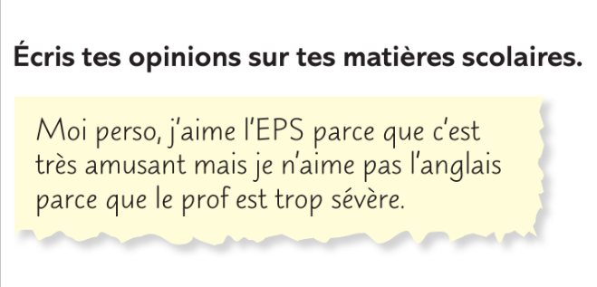
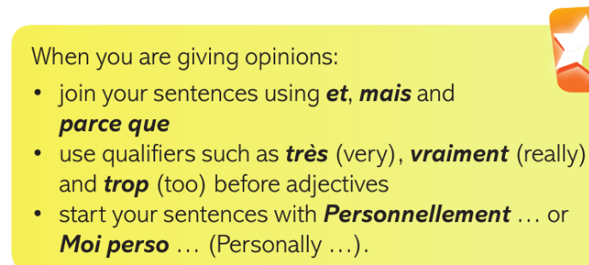

Slide 17
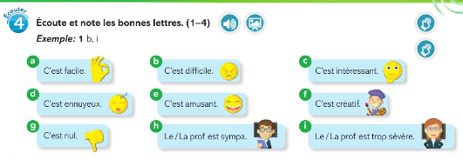
p.37 Jeu de pendu

